Slide 1
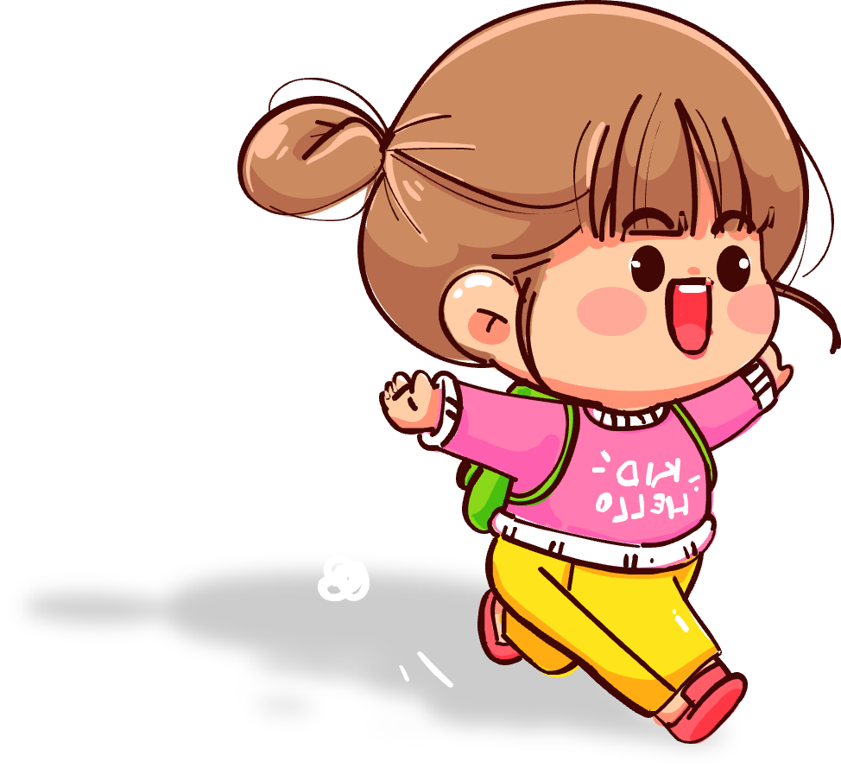
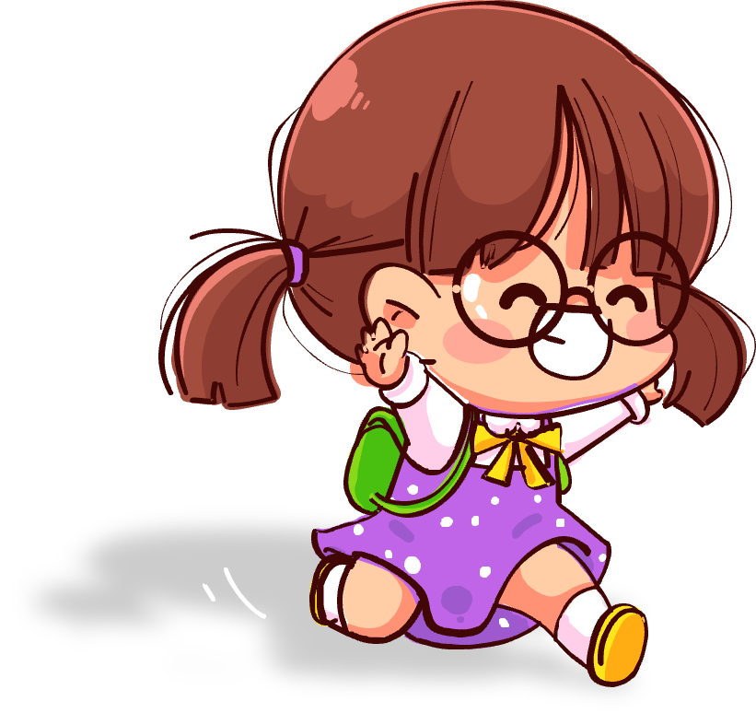
15
Bài đọc: Người chạy cuối cùng

Slide 3
1. Sân bóng của các bạn nhỏ có gì đặc biệt?
Notes:
Sân chơi của các bạn nhỏ là ruộng làng vừa gặt xong. Sân bóng không có cỏ mà có rơm vàng óng. Khán giả ngồi lên rơm để cổ vũ. Mũ đặt vào cọc gôn.

Slide 4
2. Những chi tiết nào cho thấy trận đấu diễn ra rất sôi nổi?
Notes:
Các “cầu thủ” cởi trần đá bóng. “Trọng tài” bụm tay làm còi thổi, cổ vũ các bạn cuồng nhiệt như khán giả, quên cả bắt lỗi. Các “cầu thủ” phản công nhanh như gió lốc, đá xoáy ghi bàn,cười rất vui vẻ.

Slide 6
Thứ … wgày … κáng … wăm 20 …
TΗĞng VΗİΙ
Bài đǌ: NgưƟ εạy cuĒ cùng

Slide 8
Người chạy cuối cùng
Cuộc đua ma ra tông hằng năm diễn ra vào mùa hè. Tôi có nhiệm vụ ngồi trong xe cứu thương, theo sau các vận động viên, phòng khi ai đó cần được chăm sóc y tế.
Chúng ta sẽ theo sau người chạy cuối cùng. Anh lái xe chầm chậm thôi nhé! – Tôi nói với người lái xe.
Đoàn người dần tăng tốc, xe chúng tôi bám theo sau. Ở cuối đoàn đua là một phụ nữ mặc áo thể thao màu xanh da trời. Đôi chân của chị bị tật, tưởng chừng không thể nào bước đi được, nói gì đến chạy. Nhìn chị chật vật nhích từng bước một, mặt đỏ bừng như lửa mà tôi nín thở, rồi tự dung reo hò: “Cố lên! Cố lên!”. Tôi vừa sờ sợ, vừa phấn khích, vừa ngưỡng mộ dõi theo chị đang kiên trì và quả quyết vượt qua những mét cuối cùng.
Vạch đích đã hiện ra. Ai đó đã chăng một sợi ruy bang hồng ngang đường. Người phụ nữa chầm chậm băng qua. Sợi ruy băng tung ra, phấp phới sau lưng chị như đôi cánh.
Cuộc đua đã kết thúc từ lâu, nhưng ấn tượng về chị thì còn mãi. Với chị, điều quan trọng không phải là chiến thắng những người khác, mà là chiến thắng bệnh tật của mình. Mỗi lúc gặp khó khăn trong cuộc sống, hình ảnh “người chạy cuối cùng” lại tiếp thêm động lực cho tôi.
Theo ĐỖ ANH KHOA
1
Đọc mẫu

Slide 9
Người chạy cuối cùng
Cuộc đua ma ra tông hằng năm diễn ra vào mùa hè. Tôi có nhiệm vụ ngồi trong xe cứu thương, theo sau các vận động viên, phòng khi ai đó cần được chăm sóc y tế.
Chúng ta sẽ theo sau người chạy cuối cùng. Anh lái xe chầm chậm thôi nhé! – Tôi nói với người lái xe.
Đoàn người dần tăng tốc, xe chúng tôi bám theo sau. Ở cuối đoàn đua là một phụ nữ mặc áo thể thao màu xanh da trời. Đôi chân của chị bị tật, tưởng chừng không thể nào bước đi được, nói gì đến chạy. Nhìn chị chật vật nhích từng bước một, mặt đỏ bừng như lửa mà tôi nín thở, rồi tự dung reo hò: “Cố lên! Cố lên!”. Tôi vừa sờ sợ, vừa phấn khích, vừa ngưỡng mộ dõi theo chị đang kiên trì và quả quyết vượt qua những mét cuối cùng.
Vạch đích đã hiện ra. Ai đó đã chăng một sợi ruy bang hồng ngang đường. Người phụ nữa chầm chậm băng qua. Sợi ruy băng tung ra, phấp phới sau lưng chị như đôi cánh.
Cuộc đua đã kết thúc từ lâu, nhưng ấn tượng về chị thì còn mãi. Với chị, điều quan trọng không phải là chiến thắng những người khác, mà là chiến thắng bệnh tật của mình. Mỗi lúc gặp khó khăn trong cuộc sống, hình ảnh “người chạy cuối cùng” lại tiếp thêm động lực cho tôi.
Theo ĐỖ ANH KHOA
2
Chia đoạn

Slide 10
Người chạy cuối cùng
Cuộc đua ma ra tông hằng năm diễn ra vào mùa hè. Tôi có nhiệm vụ ngồi trong xe cứu thương, theo sau các vận động viên, phòng khi ai đó cần được chăm sóc y tế.
Chúng ta sẽ theo sau người chạy cuối cùng. Anh lái xe chầm chậm thôi nhé! – Tôi nói với người lái xe.
Đoàn người dần tăng tốc, xe chúng tôi bám theo sau. Ở cuối đoàn đua là một phụ nữ mặc áo thể thao màu xanh da trời. Đôi chân của chị bị tật, tưởng chừng không thể nào bước đi được, nói gì đến chạy. Nhìn chị chật vật nhích từng bước một, mặt đỏ bừng như lửa mà tôi nín thở, rồi tự dung reo hò: “Cố lên! Cố lên!”. Tôi vừa sờ sợ, vừa phấn khích, vừa ngưỡng mộ dõi theo chị đang kiên trì và quả quyết vượt qua những mét cuối cùng.
Vạch đích đã hiện ra. Ai đó đã chăng một sợi ruy bang hồng ngang đường. Người phụ nữa chầm chậm băng qua. Sợi ruy băng tung ra, phấp phới sau lưng chị như đôi cánh.
Cuộc đua đã kết thúc từ lâu, nhưng ấn tượng về chị thì còn mãi. Với chị, điều quan trọng không phải là chiến thắng những người khác, mà là chiến thắng bệnh tật của mình. Mỗi lúc gặp khó khăn trong cuộc sống, hình ảnh “người chạy cuối cùng” lại tiếp thêm động lực cho tôi.
Theo ĐỖ ANH KHOA
2
Chia đoạn

Slide 11
Người chạy cuối cùng
Cuộc đua ma ra tông hằng năm diễn ra vào mùa hè. Tôi có nhiệm vụ ngồi trong xe cứu thương, theo sau các vận động viên, phòng khi ai đó cần được chăm sóc y tế.
Chúng ta sẽ theo sau người chạy cuối cùng. Anh lái xe chầm chậm thôi nhé! – Tôi nói với người lái xe.
Đoàn người dần tăng tốc, xe chúng tôi bám theo sau. Ở cuối đoàn đua là một phụ nữ mặc áo thể thao màu xanh da trời. Đôi chân của chị bị tật, tưởng chừng không thể nào bước đi được, nói gì đến chạy. Nhìn chị chật vật nhích từng bước một, mặt đỏ bừng như lửa mà tôi nín thở, rồi tự dung reo hò: “Cố lên! Cố lên!”. Tôi vừa sờ sợ, vừa phấn khích, vừa ngưỡng mộ dõi theo chị đang kiên trì và quả quyết vượt qua những mét cuối cùng.
Vạch đích đã hiện ra. Ai đó đã chăng một sợi ruy bang hồng ngang đường. Người phụ nữa chầm chậm băng qua. Sợi ruy băng tung ra, phấp phới sau lưng chị như đôi cánh.
Cuộc đua đã kết thúc từ lâu, nhưng ấn tượng về chị thì còn mãi. Với chị, điều quan trọng không phải là chiến thắng những người khác, mà là chiến thắng bệnh tật của mình. Mỗi lúc gặp khó khăn trong cuộc sống, hình ảnh “người chạy cuối cùng” lại tiếp thêm động lực cho tôi.
Theo ĐỖ ANH KHOA
2
Chia đoạn

Slide 12
Người chạy cuối cùng
Cuộc đua ma ra tông hằng năm diễn ra vào mùa hè. Tôi có nhiệm vụ ngồi trong xe cứu thương, theo sau các vận động viên, phòng khi ai đó cần được chăm sóc y tế.
Chúng ta sẽ theo sau người chạy cuối cùng. Anh lái xe chầm chậm thôi nhé! – Tôi nói với người lái xe.
Đoàn người dần tăng tốc, xe chúng tôi bám theo sau. Ở cuối đoàn đua là một phụ nữ mặc áo thể thao màu xanh da trời. Đôi chân của chị bị tật, tưởng chừng không thể nào bước đi được, nói gì đến chạy. Nhìn chị chật vật nhích từng bước một, mặt đỏ bừng như lửa mà tôi nín thở, rồi tự dung reo hò: “Cố lên! Cố lên!”. Tôi vừa sờ sợ, vừa phấn khích, vừa ngưỡng mộ dõi theo chị đang kiên trì và quả quyết vượt qua những mét cuối cùng.
Vạch đích đã hiện ra. Ai đó đã chăng một sợi ruy bang hồng ngang đường. Người phụ nữa chầm chậm băng qua. Sợi ruy băng tung ra, phấp phới sau lưng chị như đôi cánh.
Cuộc đua đã kết thúc từ lâu, nhưng ấn tượng về chị thì còn mãi. Với chị, điều quan trọng không phải là chiến thắng những người khác, mà là chiến thắng bệnh tật của mình. Mỗi lúc gặp khó khăn trong cuộc sống, hình ảnh “người chạy cuối cùng” lại tiếp thêm động lực cho tôi.
Theo ĐỖ ANH KHOA
2
Chia đoạn

Slide 13
Người chạy cuối cùng
Cuộc đua ma ra tông hằng năm diễn ra vào mùa hè. Tôi có nhiệm vụ ngồi trong xe cứu thương, theo sau các vận động viên, phòng khi ai đó cần được chăm sóc y tế.
Chúng ta sẽ theo sau người chạy cuối cùng. Anh lái xe chầm chậm thôi nhé! – Tôi nói với người lái xe.
Đoàn người dần tăng tốc, xe chúng tôi bám theo sau. Ở cuối đoàn đua là một phụ nữ mặc áo thể thao màu xanh da trời. Đôi chân của chị bị tật, tưởng chừng không thể nào bước đi được, nói gì đến chạy. Nhìn chị chật vật nhích từng bước một, mặt đỏ bừng như lửa mà tôi nín thở, rồi tự dung reo hò: “Cố lên! Cố lên!”. Tôi vừa sờ sợ, vừa phấn khích, vừa ngưỡng mộ dõi theo chị đang kiên trì và quả quyết vượt qua những mét cuối cùng.
Vạch đích đã hiện ra. Ai đó đã chăng một sợi ruy bang hồng ngang đường. Người phụ nữa chầm chậm băng qua. Sợi ruy băng tung ra, phấp phới sau lưng chị như đôi cánh.
Cuộc đua đã kết thúc từ lâu, nhưng ấn tượng về chị thì còn mãi. Với chị, điều quan trọng không phải là chiến thắng những người khác, mà là chiến thắng bệnh tật của mình. Mỗi lúc gặp khó khăn trong cuộc sống, hình ảnh “người chạy cuối cùng” lại tiếp thêm động lực cho tôi.
Theo ĐỖ ANH KHOA
2
Chia đoạn

Slide 14
Người chạy cuối cùng
Cuộc đua ma ra tông hằng năm diễn ra vào mùa hè. Tôi có nhiệm vụ ngồi trong xe cứu thương, theo sau các vận động viên, phòng khi ai đó cần được chăm sóc y tế.
Chúng ta sẽ theo sau người chạy cuối cùng. Anh lái xe chầm chậm thôi nhé! – Tôi nói với người lái xe.
Đoàn người dần tăng tốc, xe chúng tôi bám theo sau. Ở cuối đoàn đua là một phụ nữ mặc áo thể thao màu xanh da trời. Đôi chân của chị bị tật, tưởng chừng không thể nào bước đi được, nói gì đến chạy. Nhìn chị chật vật nhích từng bước một, mặt đỏ bừng như lửa mà tôi nín thở, rồi tự dung reo hò: “Cố lên! Cố lên!”. Tôi vừa sờ sợ, vừa phấn khích, vừa ngưỡng mộ dõi theo chị đang kiên trì và quả quyết vượt qua những mét cuối cùng.
Vạch đích đã hiện ra. Ai đó đã chăng một sợi ruy bang hồng ngang đường. Người phụ nữa chầm chậm băng qua. Sợi ruy băng tung ra, phấp phới sau lưng chị như đôi cánh.
Cuộc đua đã kết thúc từ lâu, nhưng ấn tượng về chị thì còn mãi. Với chị, điều quan trọng không phải là chiến thắng những người khác, mà là chiến thắng bệnh tật của mình. Mỗi lúc gặp khó khăn trong cuộc sống, hình ảnh “người chạy cuối cùng” lại tiếp thêm động lực cho tôi.
Theo ĐỖ ANH KHOA
3
Nối tiếp đoạn

Slide 15
LUYỆN ĐỌC TỪ KHÓ
ma ra tông
diễn ra
nín thở
reo hò
ruy băng
động lực
Notes:
GV tự gõ thêm các từ khó đối với hs của mình

Slide 16
LUYỆN ĐỌC CÂU DÀI
Nhìn chị chật vật nhích từng bước một,/mặt đỏ bừng như lửa/mà tôi nín thở,/rồi tự dưng reo hò:/“Cố lên!/Cố lên !”//

Slide 17
LUYỆN ĐỌC CÂU DÀI
Nhìn chị chật vật nhích từng bước một,/mặt đỏ bừng như lửa/mà tôi nín thở,/rồi tự dưng reo hò:/“Cố lên!/Cố lên !”//

Slide 18
Người chạy cuối cùng
Cuộc đua ma ra tông hằng năm diễn ra vào mùa hè. Tôi có nhiệm vụ ngồi trong xe cứu thương, theo sau các vận động viên, phòng khi ai đó cần được chăm sóc y tế.
Chúng ta sẽ theo sau người chạy cuối cùng. Anh lái xe chầm chậm thôi nhé! – Tôi nói với người lái xe.
Đoàn người dần tăng tốc, xe chúng tôi bám theo sau. Ở cuối đoàn đua là một phụ nữ mặc áo thể thao màu xanh da trời. Đôi chân của chị bị tật, tưởng chừng không thể nào bước đi được, nói gì đến chạy. Nhìn chị chật vật nhích từng bước một, mặt đỏ bừng như lửa mà tôi nín thở, rồi tự dung reo hò: “Cố lên! Cố lên!”. Tôi vừa sờ sợ, vừa phấn khích, vừa ngưỡng mộ dõi theo chị đang kiên trì và quả quyết vượt qua những mét cuối cùng.
Vạch đích đã hiện ra. Ai đó đã chăng một sợi ruy bang hồng ngang đường. Người phụ nữa chầm chậm băng qua. Sợi ruy băng tung ra, phấp phới sau lưng chị như đôi cánh.
Cuộc đua đã kết thúc từ lâu, nhưng ấn tượng về chị thì còn mãi. Với chị, điều quan trọng không phải là chiến thắng những người khác, mà là chiến thắng bệnh tật của mình. Mỗi lúc gặp khó khăn trong cuộc sống, hình ảnh “người chạy cuối cùng” lại tiếp thêm động lực cho tôi.
Theo ĐỖ ANH KHOA
4
Nối tiếp đoạn

Slide 19
Giải nghĩa từ
Ma ra tông:
Cuộc thi chạy đường dài
Tăng tốc:
Tăng tốc độ
Chật vật:
Hết sức khó khăn
Phấn khích:
Phấn khởi, hăng hái

Slide 20
Người chạy cuối cùng
Cuộc đua ma ra tông hằng năm diễn ra vào mùa hè. Tôi có nhiệm vụ ngồi trong xe cứu thương, theo sau các vận động viên, phòng khi ai đó cần được chăm sóc y tế.
Chúng ta sẽ theo sau người chạy cuối cùng. Anh lái xe chầm chậm thôi nhé! – Tôi nói với người lái xe.
Đoàn người dần tăng tốc, xe chúng tôi bám theo sau. Ở cuối đoàn đua là một phụ nữ mặc áo thể thao màu xanh da trời. Đôi chân của chị bị tật, tưởng chừng không thể nào bước đi được, nói gì đến chạy. Nhìn chị chật vật nhích từng bước một, mặt đỏ bừng như lửa mà tôi nín thở, rồi tự dung reo hò: “Cố lên! Cố lên!”. Tôi vừa sờ sợ, vừa phấn khích, vừa ngưỡng mộ dõi theo chị đang kiên trì và quả quyết vượt qua những mét cuối cùng.
Vạch đích đã hiện ra. Ai đó đã chăng một sợi ruy bang hồng ngang đường. Người phụ nữa chầm chậm băng qua. Sợi ruy băng tung ra, phấp phới sau lưng chị như đôi cánh.
Cuộc đua đã kết thúc từ lâu, nhưng ấn tượng về chị thì còn mãi. Với chị, điều quan trọng không phải là chiến thắng những người khác, mà là chiến thắng bệnh tật của mình. Mỗi lúc gặp khó khăn trong cuộc sống, hình ảnh “người chạy cuối cùng” lại tiếp thêm động lực cho tôi.
Theo ĐỖ ANH KHOA
5
Luyện đọc nhóm

Slide 22
Người chạy cuối cùng
Cuộc đua ma ra tông hằng năm diễn ra vào mùa hè. Tôi có nhiệm vụ ngồi trong xe cứu thương, theo sau các vận động viên, phòng khi ai đó cần được chăm sóc y tế.
Chúng ta sẽ theo sau người chạy cuối cùng. Anh lái xe chầm chậm thôi nhé! – Tôi nói với người lái xe.
Đoàn người dần tăng tốc, xe chúng tôi bám theo sau. Ở cuối đoàn đua là một phụ nữ mặc áo thể thao màu xanh da trời. Đôi chân của chị bị tật, tưởng chừng không thể nào bước đi được, nói gì đến chạy. Nhìn chị chật vật nhích từng bước một, mặt đỏ bừng như lửa mà tôi nín thở, rồi tự dung reo hò: “Cố lên! Cố lên!”. Tôi vừa sờ sợ, vừa phấn khích, vừa ngưỡng mộ dõi theo chị đang kiên trì và quả quyết vượt qua những mét cuối cùng.
Vạch đích đã hiện ra. Ai đó đã chăng một sợi ruy bang hồng ngang đường. Người phụ nữa chầm chậm băng qua. Sợi ruy băng tung ra, phấp phới sau lưng chị như đôi cánh.
Cuộc đua đã kết thúc từ lâu, nhưng ấn tượng về chị thì còn mãi. Với chị, điều quan trọng không phải là chiến thắng những người khác, mà là chiến thắng bệnh tật của mình. Mỗi lúc gặp khó khăn trong cuộc sống, hình ảnh “người chạy cuối cùng” lại tiếp thêm động lực cho tôi.
Theo ĐỖ ANH KHOA
6
Đọc toàn bài

Slide 24
Đọc hiểu
1. Nhân vật “tôi” làm nhiệm vụ gì trong cuộc thi ma ra tông?
Nhân vật “tôi”làm nhiệm vụ ngồi trong xe cứu thương, theo sau các vận động viên, phòng khi ai đó cần được chăm sóc y tế.

Slide 25
Đọc hiểu
2. Người chạy cuối cùng có gì đặc biệt?
Đó là một phụ nữ bị tật ở chân, di chuyển rất khó khăn.

Slide 26
Đọc hiểu
3. Tìm trong bài những chi tiết miêu tả cảm xúc của nhân vật “tôi” khi dõi theo người chạy cuối cùng.
Nhìn chị chật vật nhích từng bước một, mặt đỏ bừng như lửa mà tôi nín thở, rồi tự dưng reo hò: “Cố lên! Cố lên!”. Tôi vừa sờ sợ, vừa phấn khích, vừa ngưỡng mộ dõi theo chị.

Slide 27
Đọc hiểu
4. Vì sao hình ảnh người chạy cuối cùng có thể tiếp thêm động lực cho nhân vật “tôi” mỗi lúc gặp khó khăn?
Vì đối với “tôi”, người phụ nữ khuyết tật ấy là gương sáng về nghị lực và quyết tâm vượt qua khó khăn.

Slide 28
NỘI DUNG
NỘI DUNG
Nếu chúng ta có ý chí, có quyết tâm thì sẽ thành công.

Slide 30
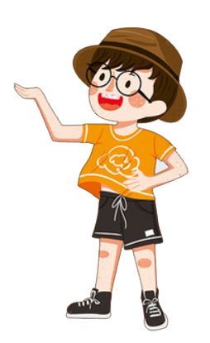
1) Tìm những sự vật được so sánh với nhau trong các câu dưới đây. Chúng được so sánh về đặc điểm gì?
a) Mặt chị đỏ bừng như lửa.
b) Sợi ruy băng phấp phới như đôi cánh.
→ Mặt chị được so sánh với lửa về màu sắc của da mặt (lửa có màu “đỏ”).
→ Hình ảnh sợi ruy băng bay trong gió được so sánh với đôi cánh chim mở rộng và bay lượn trên trời.

Slide 31
2) Xếp các bộ phận của mỗi câu trên vào ô thích hợp trong bảng sau:
Sự vật 1 | Đặc điểm | Từ so sánh | Sự vật 2

Slide 32
3) Tìm các câu khiến trong bài đọc.
Anh lái xe chầm chậm thôi nhé!
“Cố lên! Cố lên!”

